Slide 1
Урок в 11 классе по теме «Экстремальные виды спорта»
Гужова Анна Евгеньевна
учитель английского языка
Муниципальное автономное общеобразовательное учреждение города Новосибирска "Лицей № 9"
г. Новосибирск
06 августа 2014 г. Вторая летняя Всероссийская конференция 2014 года
"Актуальные проблемы теории и практики образования"

Slide 2
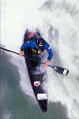
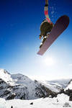
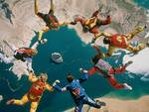
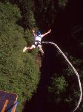
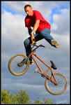
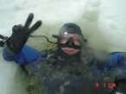

Slide 3
Extreme sports

Slide 4
Abseiling
Sphereing
Kite skiing
Potholing (Caving)

Slide 5
Name of sport
Place where sport takes place
Names of people who practise the sport
Equipment

Slide 6
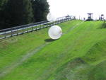
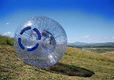
Sphereing

Slide 7
Name of sport | Sphereing (Zorbing, Globe - riding)
Place where sport takes place | Gentle slope (hill) Level surface (on water)
Names of people who practise the sport | Rider
Equipment | Sphere

Slide 8
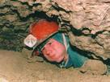
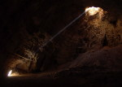
Potholing

Slide 9
Name of sport | Caving, Potholing
Place where sport takes place | caves
Names of people who practise the sport | spelunkers
Equipment | Hard hat, light on the helmet, warm clothes, hiking-style boots , knee – pads, gloves

Slide 10
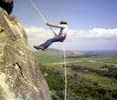
Abseiling

Slide 11
Name of sport | Abseiling
Place where sport takes place | Mountains, canyons, caves
Names of people who practise the sport | Abseilers
Equipment | Helmet, ropes, gloves, boots, knee-pads, descender (rapel device)

